Slide 1
SEGURANÇA URBANA CONECTADA COM CÂMERAS DE VIGILÂNCIA
João Luiz da Silva 82420546 Alexsandro Alves da Costa 824110447
Rafael Tiago Scisci Arcienega 824216105

Slide 2

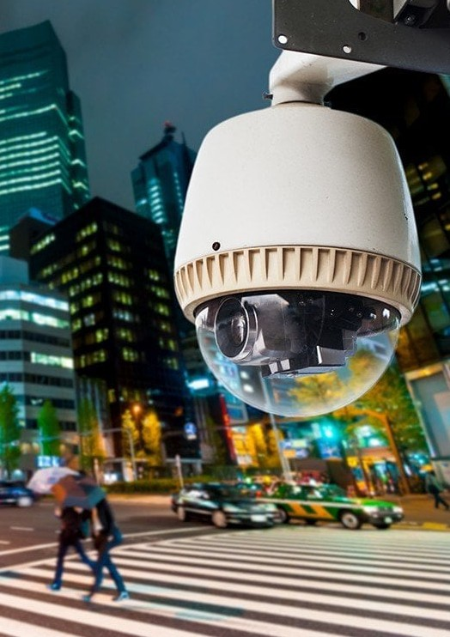
Nas cidades inteligentes, a proteção dos cidadãos é essencial, e a implementação de câmeras de vigilância se apresenta como a solução principal, mas geram dilemas éticos. Questões de privacidade, discriminação e ineficácia no
reconhecimento facial podem comprometer a confiança pública e a liberdade individual.

Slide 3

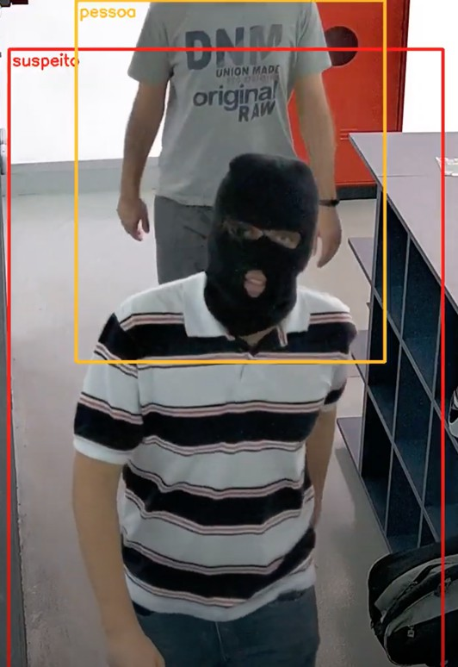
A proposta envolve a integração de câmeras de alta definição com inteligência artificial para reconhecimento facial e análise de
padrões.
Essas câmeras serão instaladas em locais estratégicos, permitindo monitoramento em tempo real. A tecnologia de IA irá identificar comportamentos suspeitos e melhorar a segurança pública, facilitando a atuação das autoridades.

Slide 4
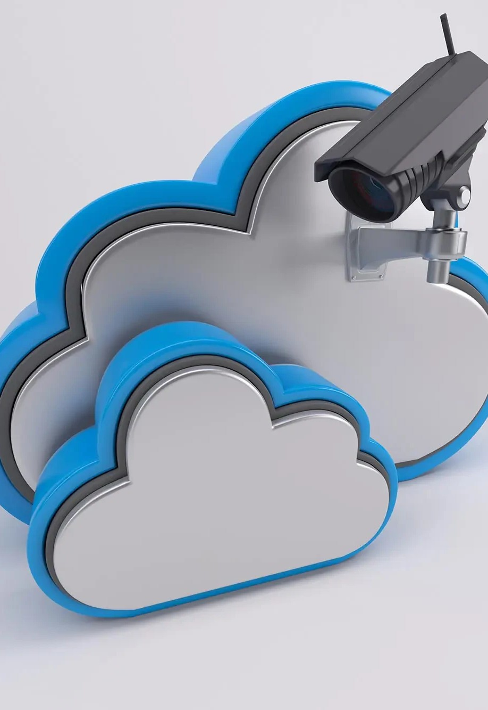
A centralização de dados em nuvem melhora a supervisão e eficiência, proporcionando segurança em locais estratégicos como escolas, hospitais e áreas públicas, garantindo respostas rápidas a emergências, além de promover a colaboração entre diferentes instituições.

Slide 5
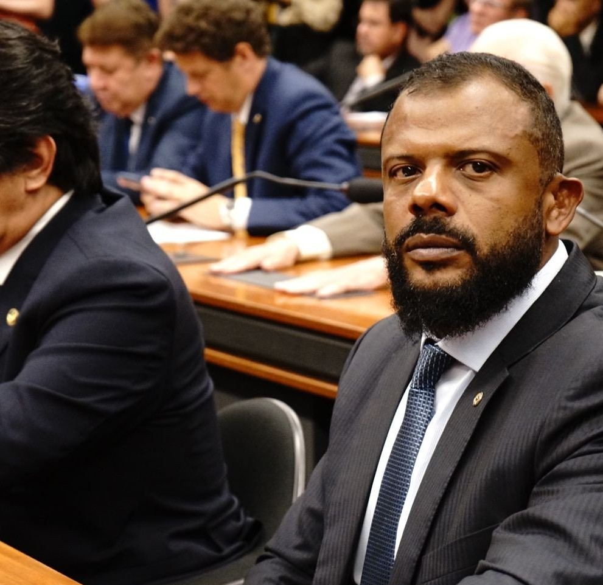
A tecnologia inibe crimes e fortalece a segurança, mas exige transparência para evitar abusos e discriminação.
Políticas públicas são fundamentais para garantir um equilíbrio entre eficiência e direitos humanos. Futuras pesquisas devem explorar soluções mais acessíveis e éticas, promovendo aceitação social e minimizando custos.

Slide 6
Conclusão
O uso de câmeras Inteligente integrada com novas tecnologias, como IA, IoT é de suma importância desde que siga os protocolos é respeite os direitos de todos.

Slide 7
Agradecemos pela oportunidade de compartilhar este trabalho com vocês.
"A verdadeira medida do progresso de uma sociedade é como ela trata seus cidadãos mais vulneráveis." – Mahatma Gandhi.

